Slide 1

钢铁企业文化

Slide 2
01
中国钢铁企业文化的“发展脉络”
02
目录
钢铁企业文化的“基因底色”
/CONTENTS
03
钢铁企业文化的“核心模块”
04
钢铁企业文化的“创新”
05
钢铁文化的“落地与岗位践行”
06
案例库——不同类型钢铁企业的文化样本

Slide 3

课程定位与目标

Slide 4
课程定位：高职冶金专业通识课的桥梁作用
课程属性与专业契合度
产教融合的实践路径
本课程为高职冶金专业核心通识课，聚焦行业实际需求，服务高素质技术技能人才培养。
将企业文化知识与劳模精神、工匠精神培育深度融合，构建“知行合一”的育人体系。
职业素养养成的关键抓手
服务国家战略的教育使命
帮助学生提前适应钢铁企业环境，实现从知识学习到职业信念的转化。
以“钢铁强国”为背景，培养支撑国家制造业高质量发展的后备力量。

Slide 5
课程目标：三位一体的能力构建
知识目标：系统掌握文化内核
素养目标：塑造工匠品格
深入理解钢铁企业文化的发展脉络、典型企业特色及劳模精神的现实体现。
引导树立扎根岗位、精益求精、甘于奉献的职业信念，践行新时代工匠精神。
能力目标：提升问题解决能力
综合目标：推动可持续发展
培养运用企业文化理念分析生产管理难题的能力，增强职业竞争力。
通过文化浸润，提升学生对行业的认同感与长期发展意愿。

Slide 6
单元一：中国钢铁企业文化的“发展脉络”——从“保供”到“强质”的时代印记

Slide 7
目录
/CONTENTS
01
萌芽奠基
02
探索成长
03
深化转型
04
新时代升华

Slide 8
01
红色基因融入创业征程（新中国成立-改革开放前）

Slide 9
1、红色革命催生钢铁工业萌芽
红色革命催生钢铁工业萌芽
海外归来的钢铁脊梁——陆达
抗日战争时期，军工需求驱动钢铁厂诞生，首钢前身故县铁厂在战火中孕育。
1937年放弃德国学位，毅然回国投身抗战军工事业，展现赤子之心。
白口生铁韧化处理的科技突破
技术报国的完整人生
在缺乏原料条件下，提出并成功实现白口生铁韧化技术，破解炮弹壳制造难题。
陆达主持建设故县高炉，奠定新中国钢铁工业基础，晚年任钢铁研究院院长。

Slide 10
陆达：科学报国的楷模
从留德学子到革命战士
韧化处理技术的理论与实践突破
技术成果的军事价值
人才培育与学术贡献
1937年中断学业回国，投身抗日救亡运动，展现知识分子家国情怀。
基于热力学原理设计实验方案，成功将脆性白口生铁转化为可加工铸铁。
为八路军提供11万余发迫击炮弹，直接支援前线作战，改变战局。
担任钢铁研究院院长，培养千余名科技骨干，主编《中国大百科全书·冶金卷》。

Slide 11
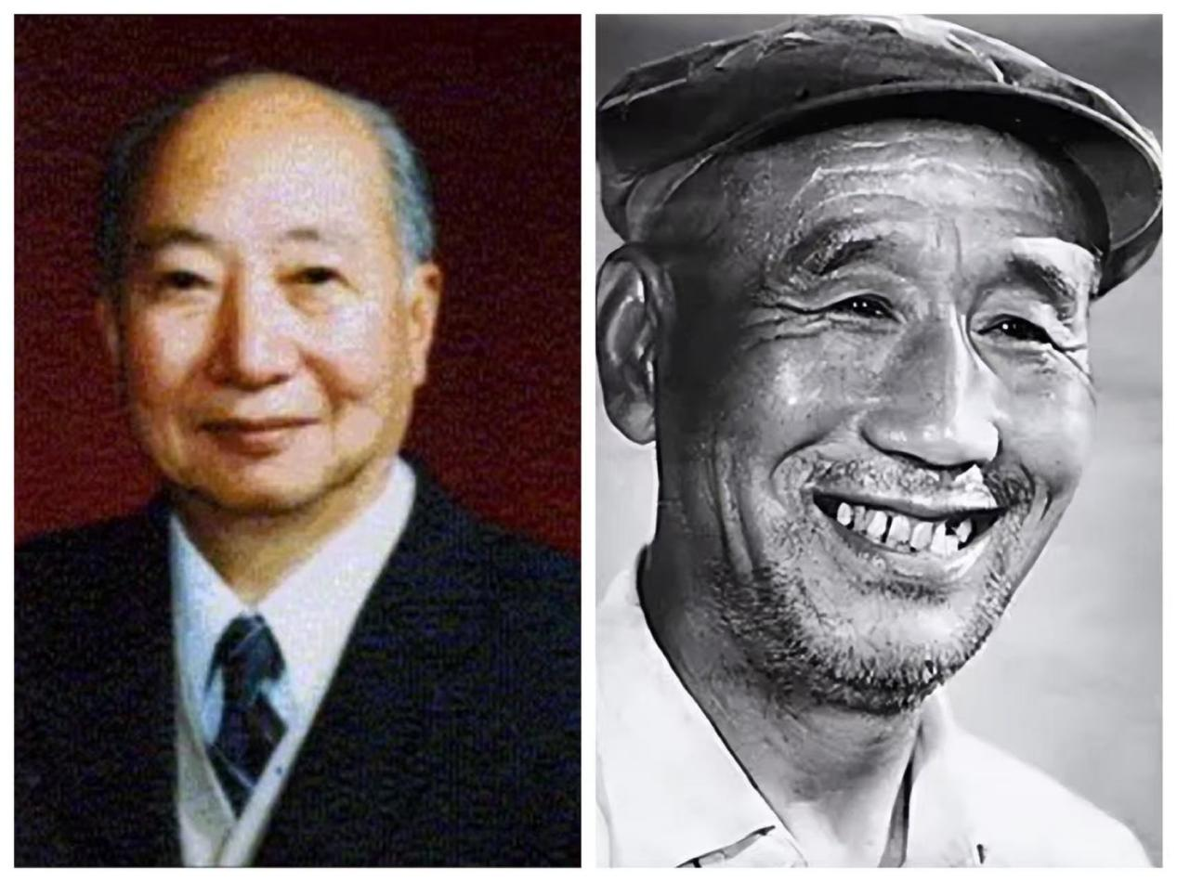
陆达 孟泰

Slide 12
2、艰苦创业铸就钢铁精神内核
孟泰：鞍钢恢复生产的灵魂人物
“孟泰操作法”：经验智慧的结晶
1948年解放后，面对废墟重建，他冒着风雪寻回上万件废旧器材，建成“孟泰仓库”。
通过长期实践总结出冷却水温判断法，提升高炉运行效率，节约大量资源。
护厂守炉：危急时刻彰显英雄气概
自力更生：攻克大型轧辊技术难关
抗美援朝期间，空袭警报响起仍坚守高炉旁，成功处置四号高炉爆炸事故。
面对苏联断供危机，组织万名技协成员联合攻关，成功自制大型轧辊，填补国内空白。

Slide 13
孟泰：劳动人民的杰出代表
“孟泰仓库”：节俭精神的象征
技术革新背后的群众路线
用废弃器材重建高炉，节省数百万资金，体现艰苦奋斗的时代风貌。
深入一线调研，倾听工人建议，推动“群众性技术革新运动”。
以人为本的企业文化典范
精神遗产的当代传承
为职工自制铁床、送猪改善伙食，展现干部与群众血肉联系。
鞍钢持续开展“学孟泰”活动，将其精神融入企业文化体系。

Slide 14
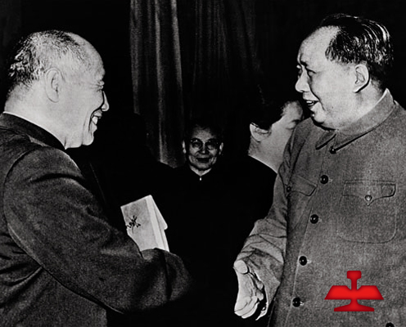
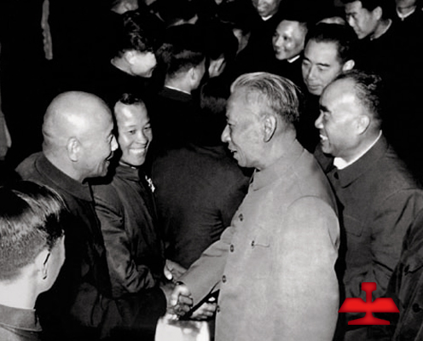
1959年，毛泽东同志亲切接见全国劳动模范、鞍钢老英雄孟泰
1959年，刘少奇、朱德同志亲切接见全国劳动模范、鞍钢老英雄孟泰

Slide 15
3、“鞍钢宪法”引领企业管理革新
01
毛泽东批示：“两参一改三结合”
02
民主管理的文化基因
1960年提出干部参加劳动、职工参与管理、改革制度、三结合机制，确立工人主体地位。
打破管理层与一线隔阂，激发全员积极性，形成“人人都是主人翁”的文化氛围。
03
对全国国企改革的深远影响
04
从管理创新到文化传承
成为社会主义企业治理范式，被广泛借鉴应用于其他工业领域。
“鞍钢宪法”精神持续影响现代企业治理，成为企业文化的重要源头。

Slide 16
鞍钢宪法：民主管理的文化基石
三结合机制的运作逻辑
管理者、技术人员、工人共同决策，提升方案可行性与执行效率。
改革制度：适应时代需求
推动薪酬、考核、晋升机制优化，激发组织活力。
两参机制的实践意义
干部下基层，工人进班子，打破层级壁垒，促进信息对称。
对现代企业治理的启示
为现代企业如何调动员工积极性提供历史参照。

